Slide 1


PROGETTO FAR2 – FORMAZIONE ALLA RICERCA 2
«To thee, Aosta, could I cleave»:
itinerari nell’immaginario culturale
delle relazioni anglovaldostane
EMANUEL STELZER
Coordinatore: Prof. Carlo M. Bajetta
Giovedì 24 maggio 2018
Piano Giovani della Regione Autonoma Valle d’Aosta (Codice progetto: 16/06AG100000FOR, CUP B66G17000130003)

Slide 2
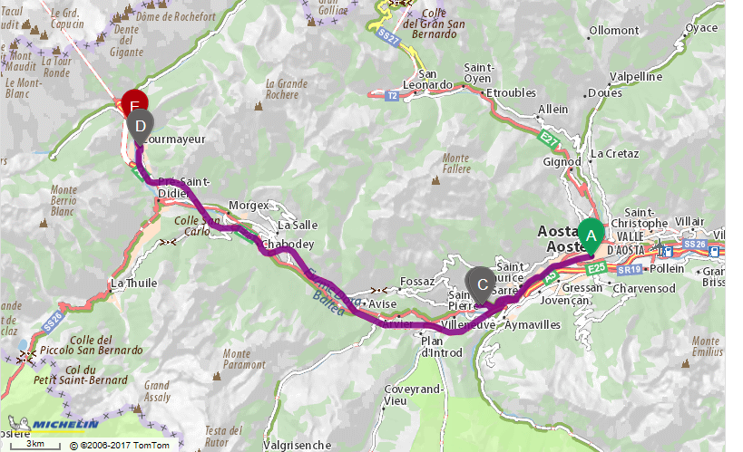
Percorso degli artisti e degli scrittori angloamericani – Ovest
1 giornata. 35 km solo andata

Slide 3
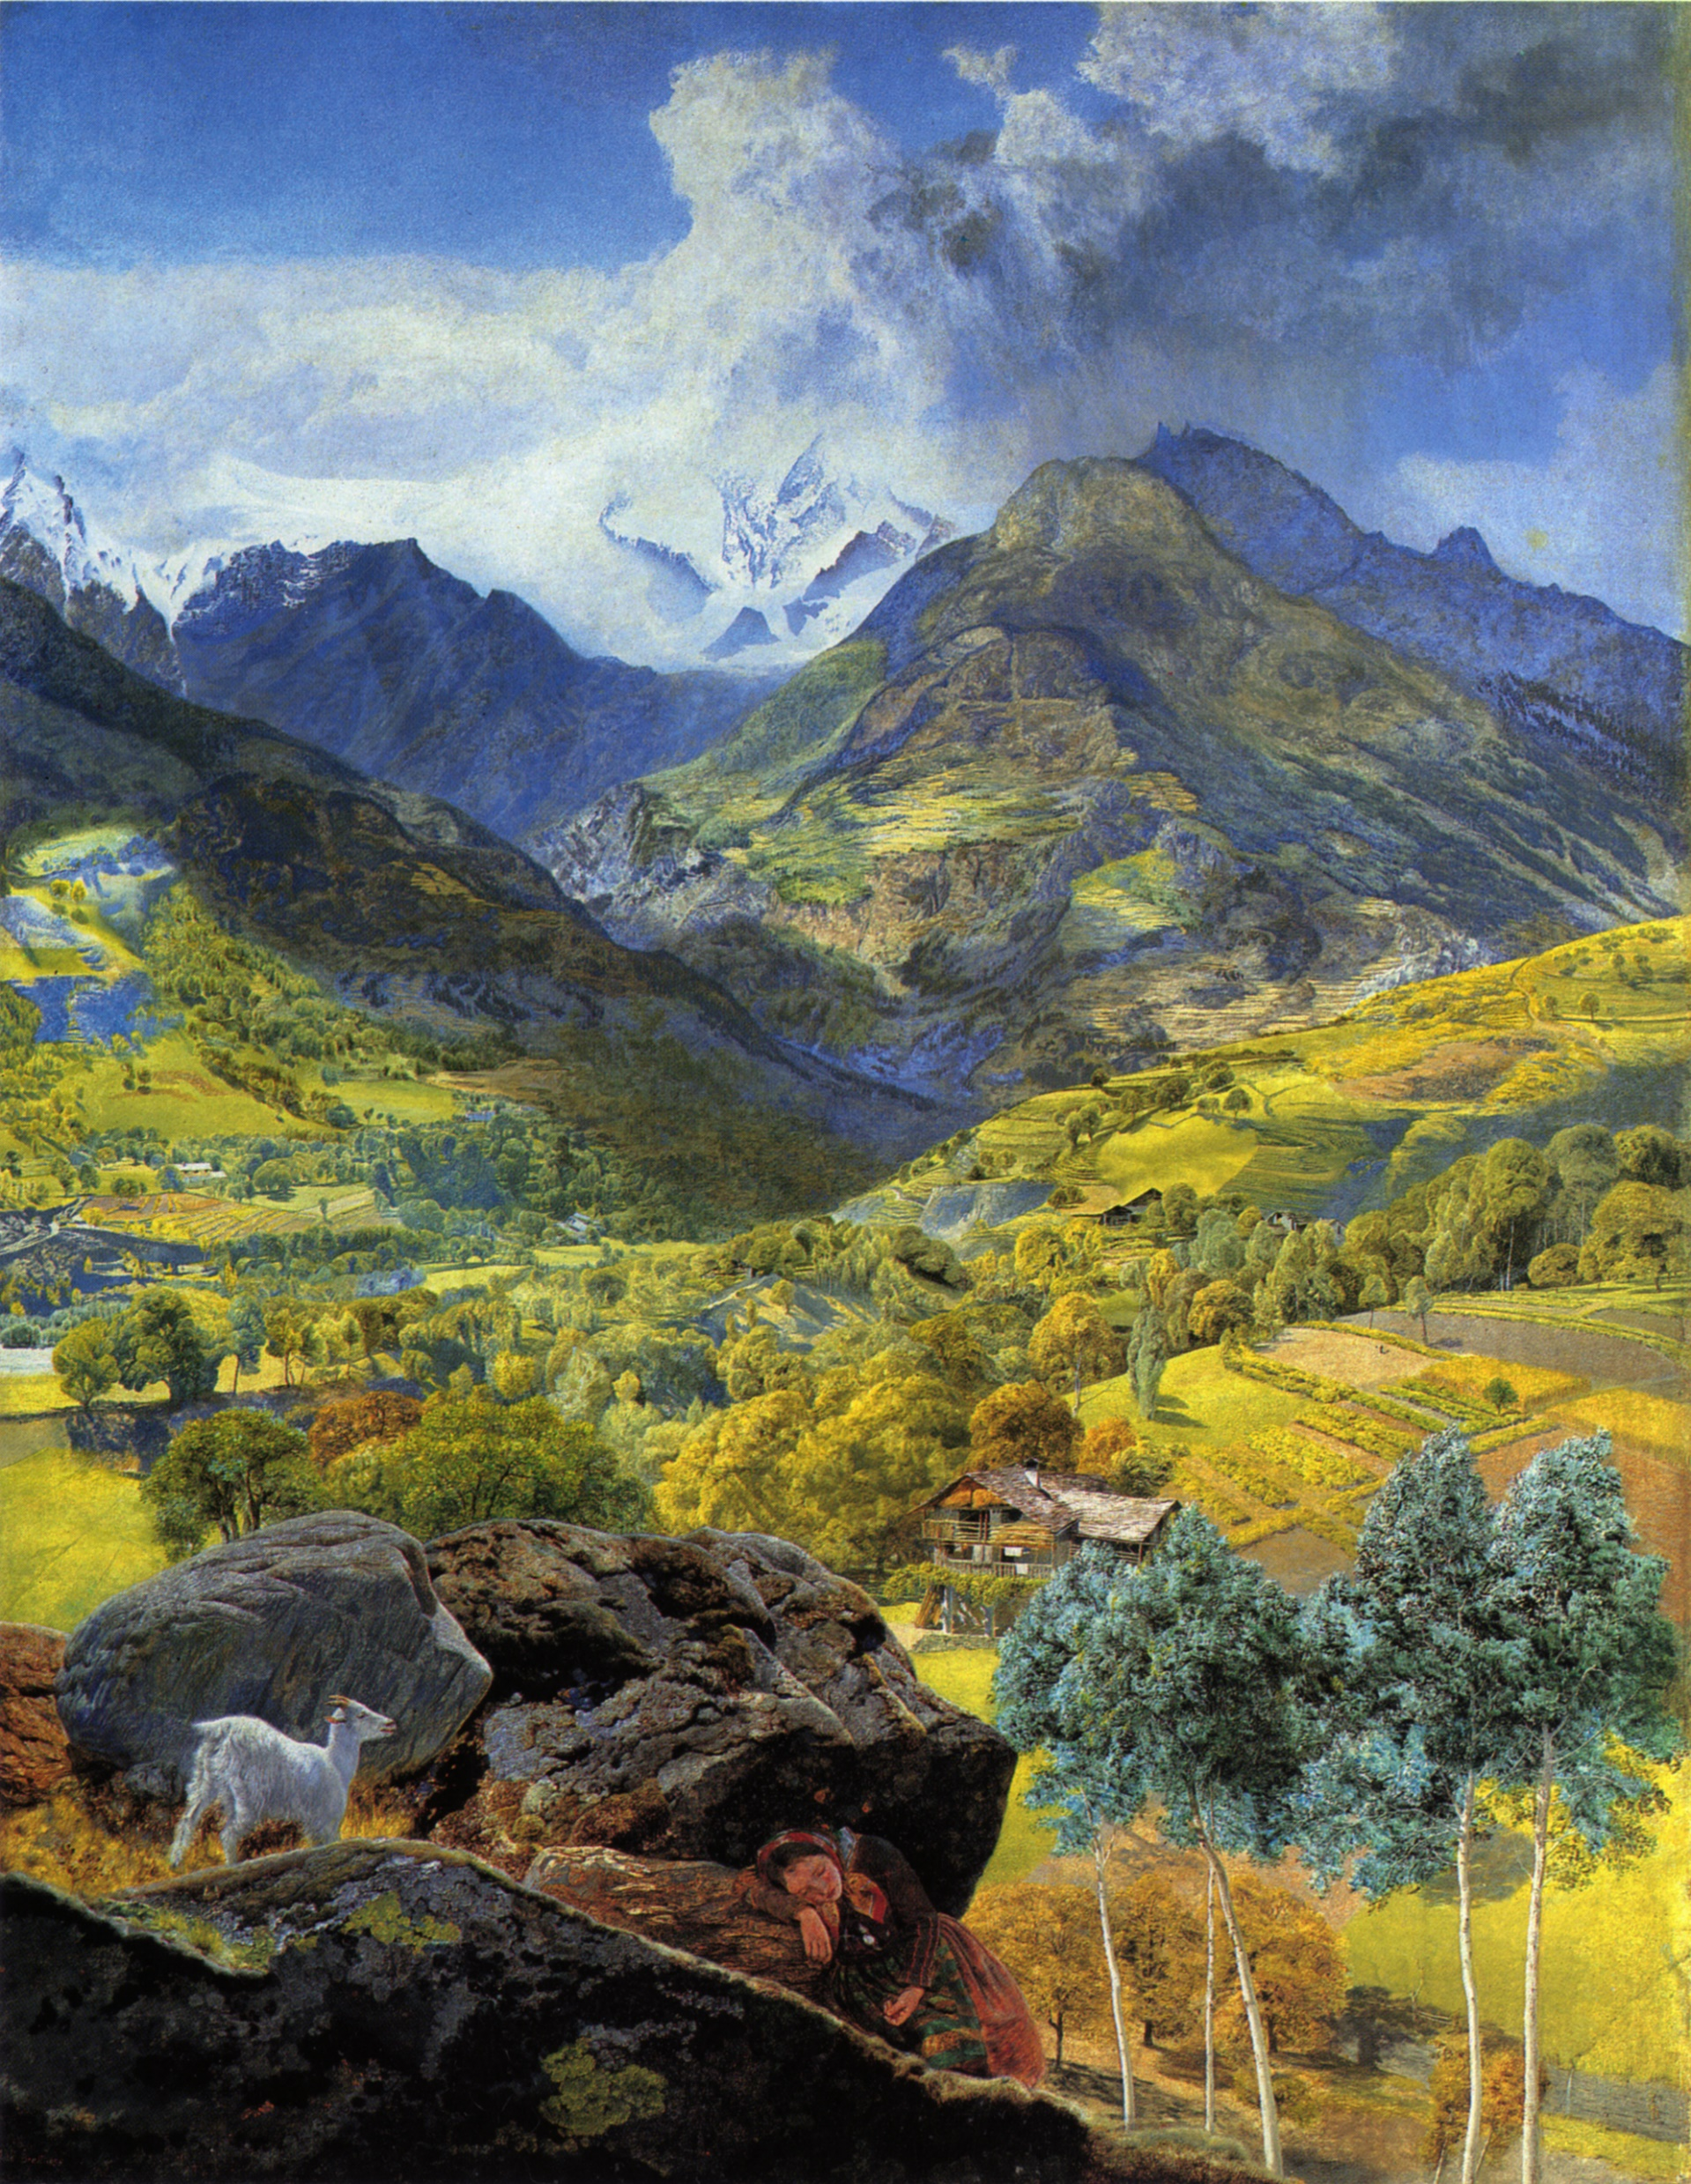
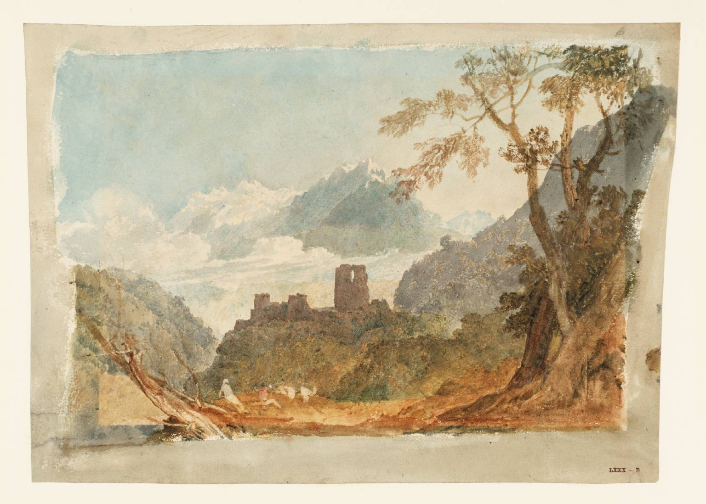
Il Castello di Saint Pierre e Châtel Argent
Turner, Ruskin, Brett

Slide 4
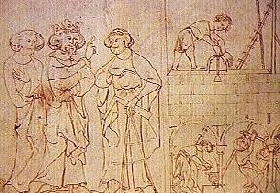
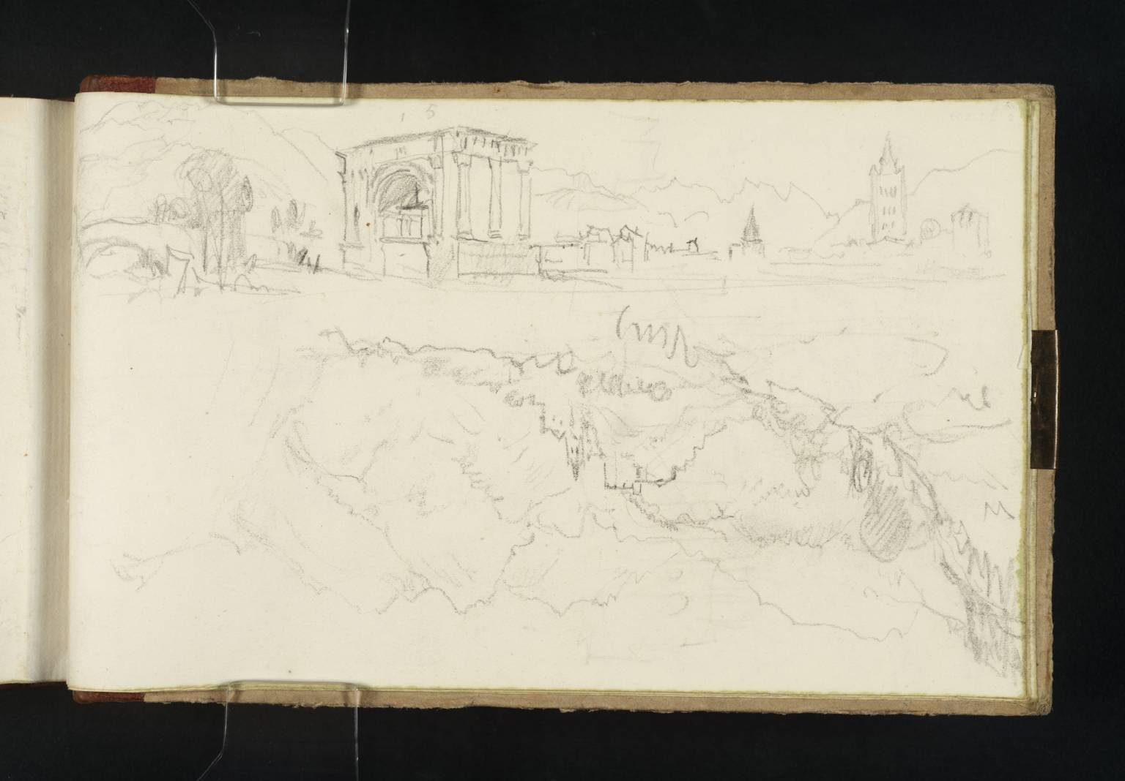
John Brett & Christina Rossetti
Master James of Saint John
L’Enfer d’Arvais
Edoardo I e l’architetto sabaudo
Piano Giovani della Regione Autonoma Valle d’Aosta (Codice progetto: 16/06AG100000FOR, CUP B66G17000130003)

Slide 5
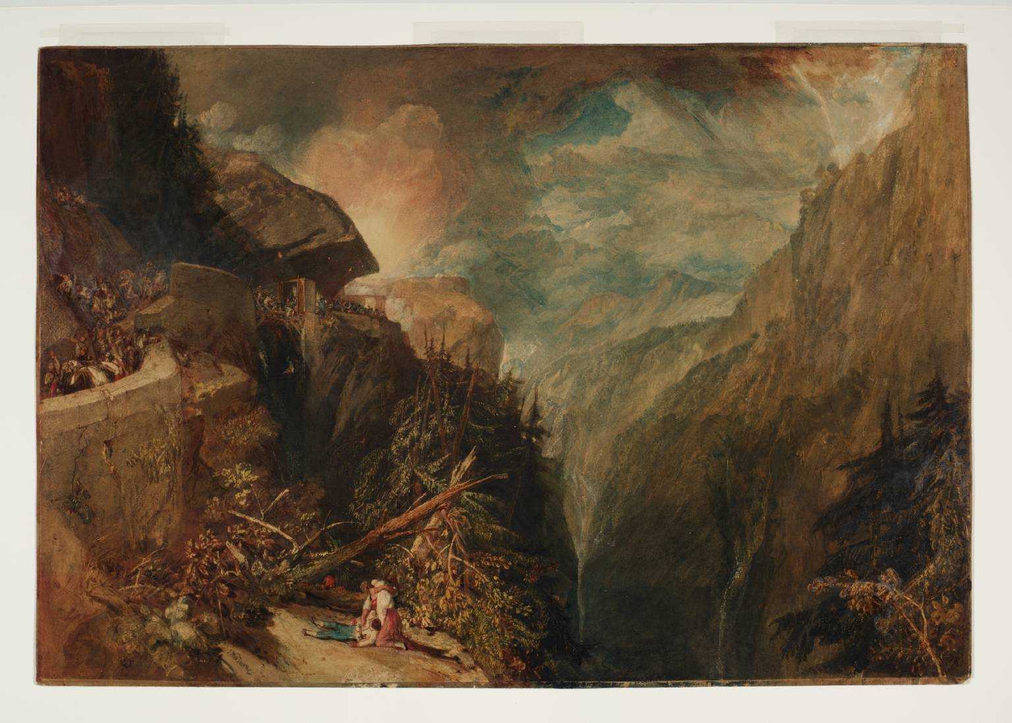
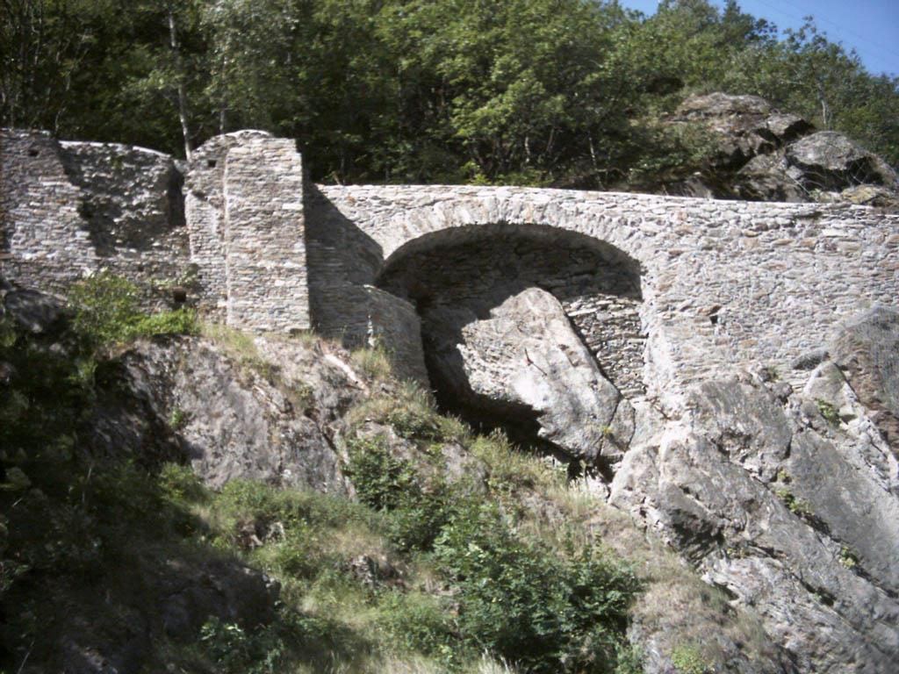
Pierre Taillée
William Turner
16/06AG100000FOR, CUP B66G17000130003)

Slide 6
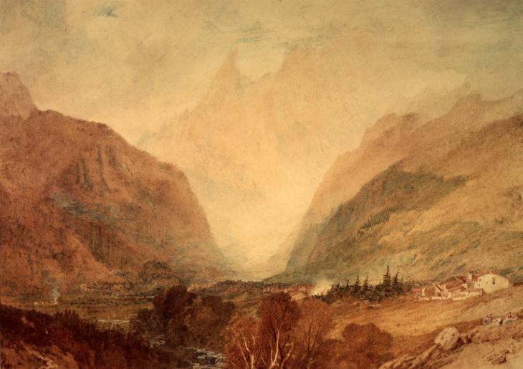
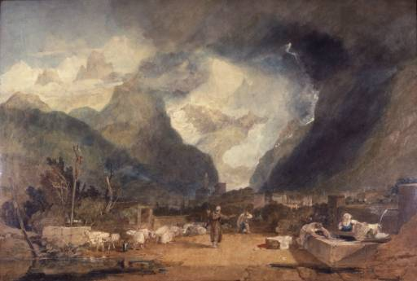
Courmayeur
Turner
Beckett nel 1981 all’Hotel Moderno
L’elegia di Bernard Spencer
Villa Cameron
Villa Mackenzie
Piano Giovani della Regione Autonoma Valle d’Aosta (Codice progetto: 16/06AG100000FOR, CUP B66G17000130003)

Slide 7
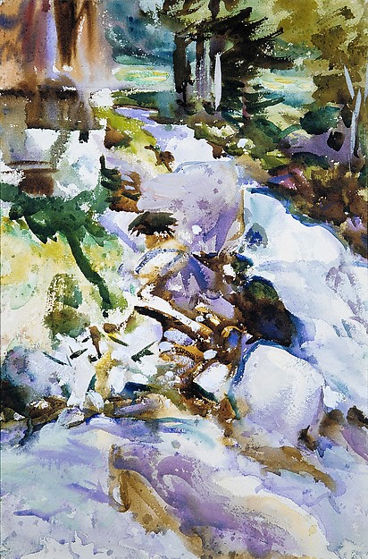
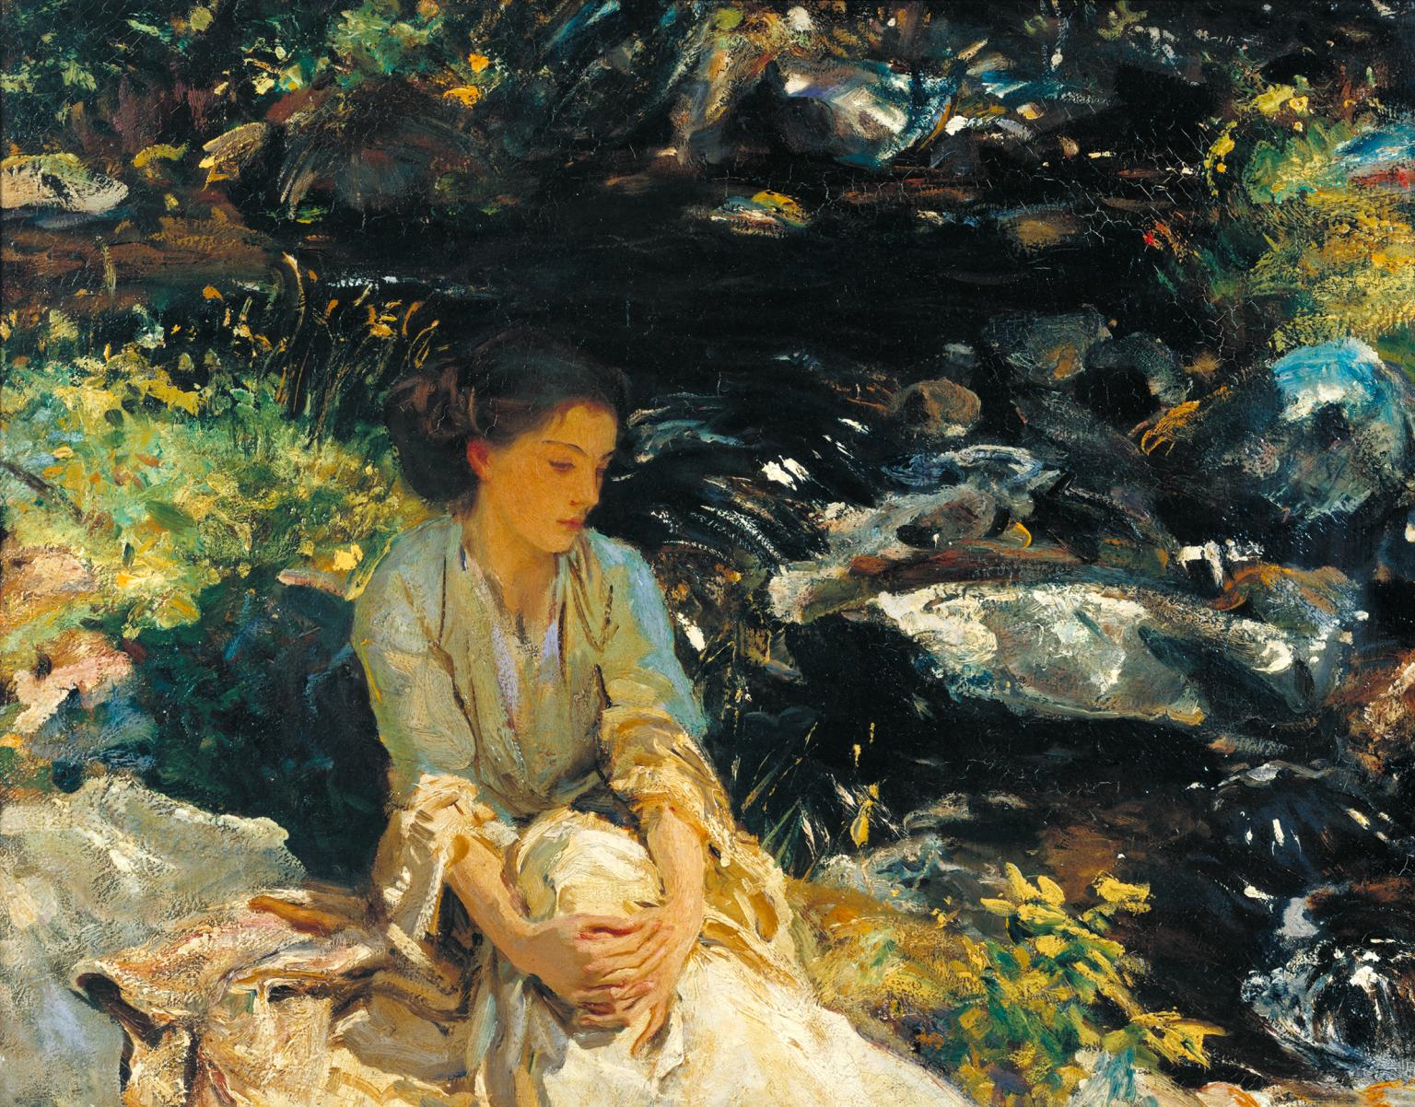
Val Veny
John Singer Sargent
16/06AG100000FOR, CUP B66G17000130003)

Slide 8
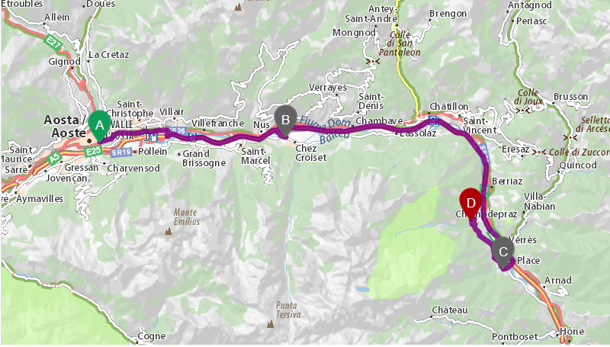
Percorso degli artisti e degli scrittori angloamericani – Est (A)
1 giornata. 47 km solo andata
Piano Giovani della Regione Autonoma Valle d’Aosta (Codice progetto: 16/06AG100000FOR, CUP B66G17000130003)

Slide 9
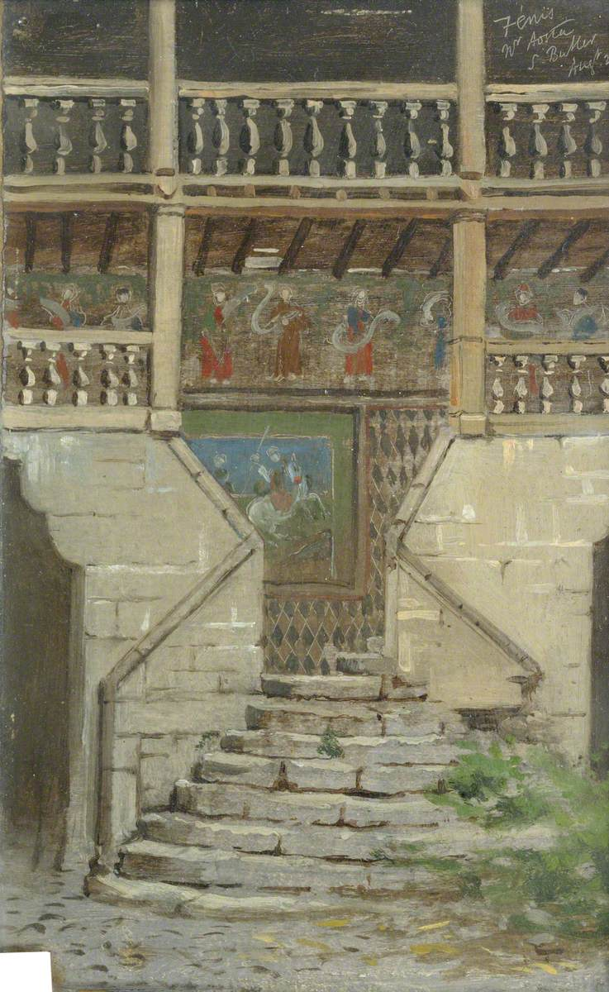
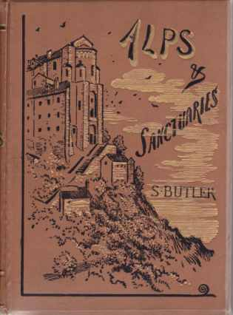
Castello di Fénis
Samuel Butler
Piano Giovani della Regione Autonoma Valle d’Aosta (Codice progetto: 16/06AG100000FOR, CUP B66G17000130003)

Slide 10
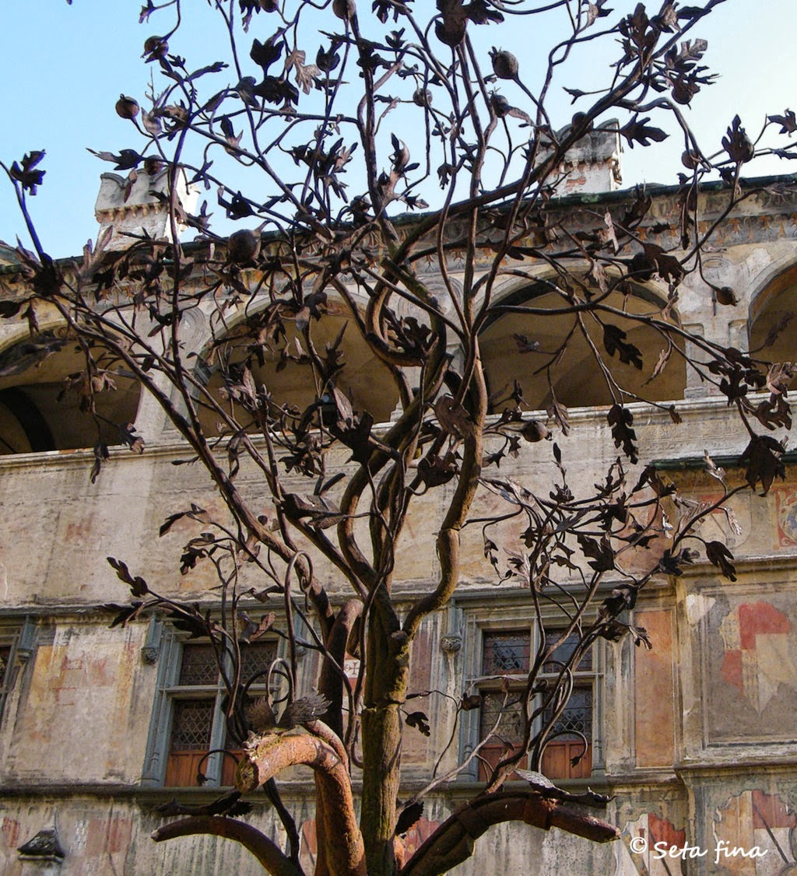
Castello d’Issogne
Il fantasma della Contessa di Challant (da Bandello a John Marston)
Poesia «Miracle» di Joanna Margaret Paul sulla fontana del melograno
Piano Giovani della Regione Autonoma Valle d’Aosta (Codice 16/06AG100000FOR, CUP B66G17000130003)

Slide 11
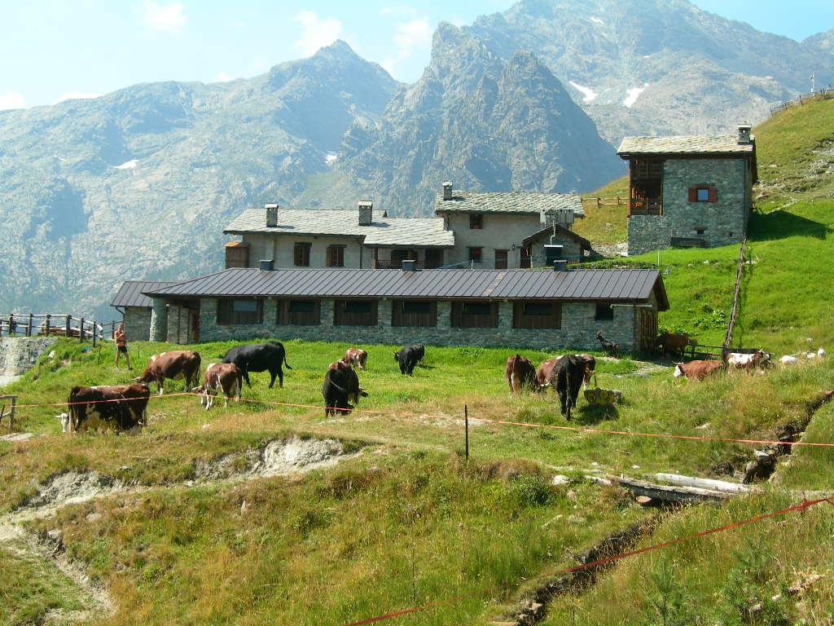
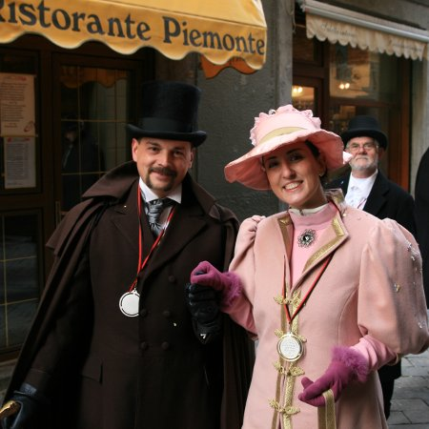
La Casa dell’inglese a Praz-Oursie

Slide 12
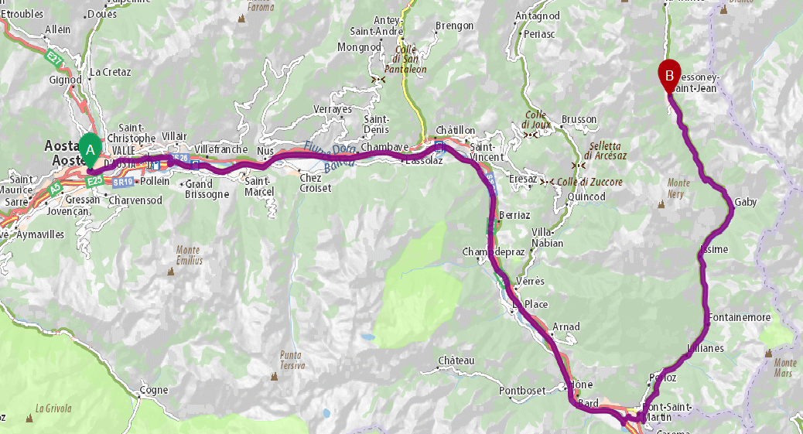
Percorso degli artisti e degli scrittori angloamericani – Est (B)
1 giornata. 86 km solo andata
Piano Giovani della Regione Autonoma Valle d’Aosta (Codice progetto: 16/06AG100000FOR, CUP B66G17000130003)

Slide 13
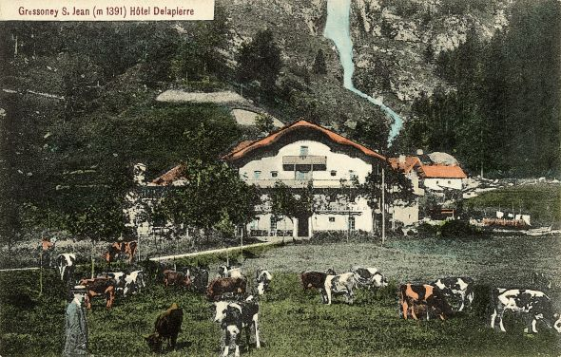
Gressoney-Saint-Jean
Sulle tracce della pensione di Delapierre, il Walser amico degli inglesi:
Robert Browning & Sarianna Browning
Lady Cole, Reverendo King, Frederic Leighton, (Tolstoy), …
Piano Giovani della Regione Autonoma Valle d’Aosta (Codice progetto: 16/06AG100000FOR, CUP B66G17000130003)

Slide 14
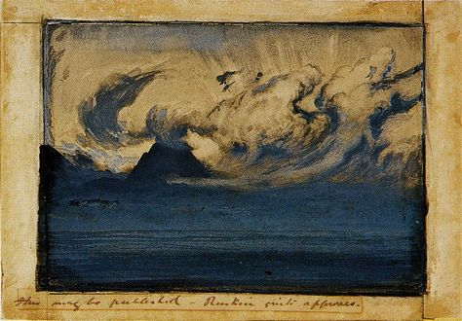
Grazie della vostra attenzione!
Piano Giovani della Regione Autonoma Valle d’Aosta (Codice progetto: 16/06AG100000FOR, CUP B66G17000130003)

